Slide 1
Елизарова Мария Владимировна
учитель начальных классов
МОУ СШ №6

Slide 2
Результаты диагностики 1 класс

Slide 4
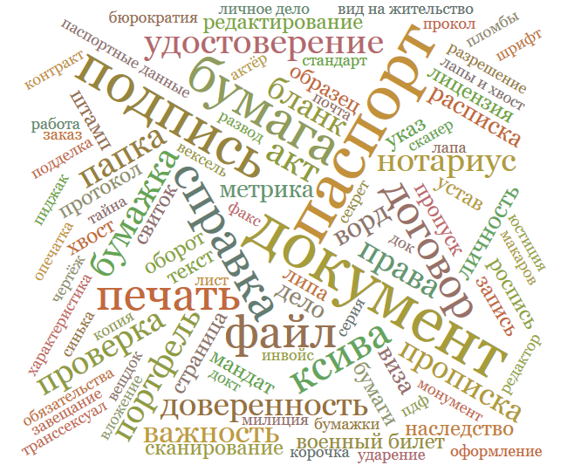

Slide 6
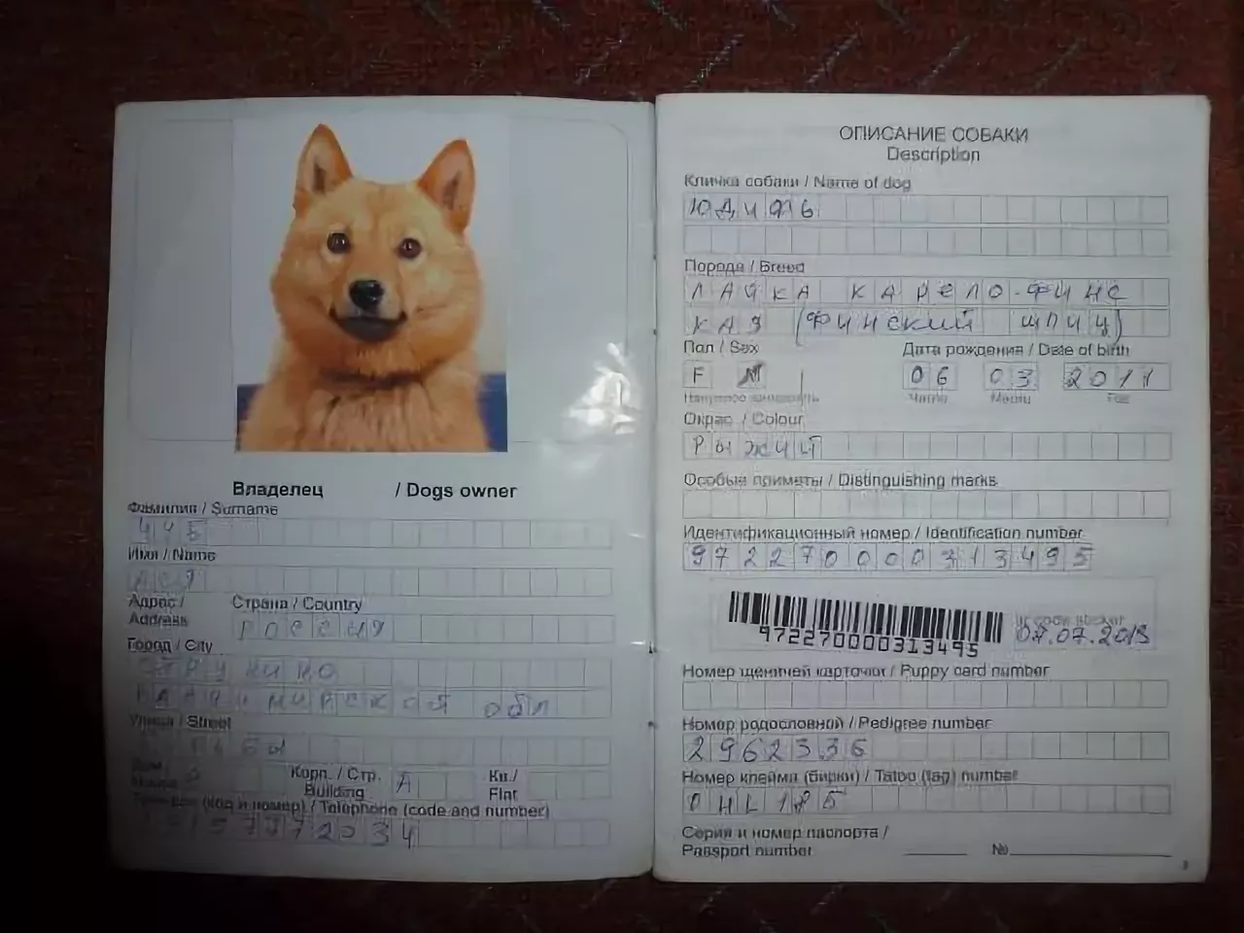
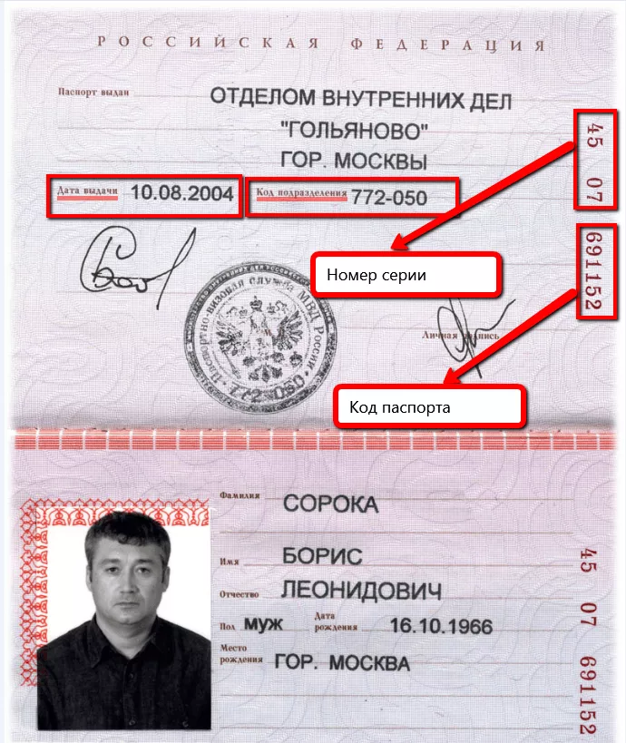
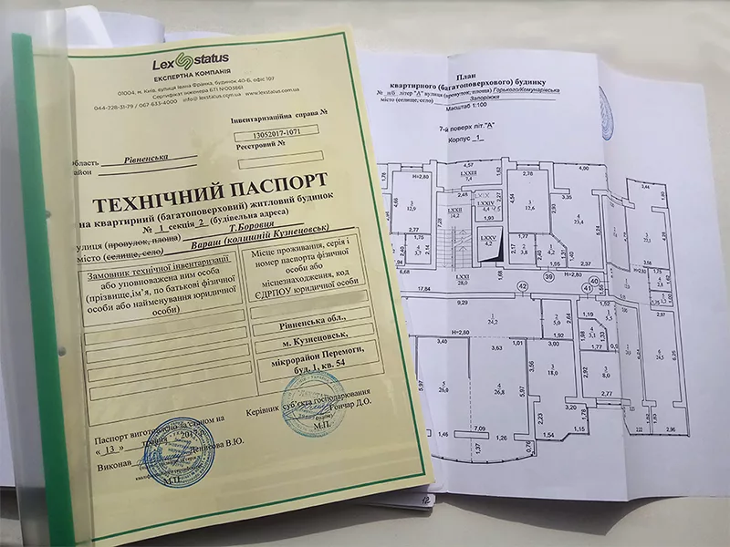

Slide 7
Прием «Создай паспорт!»
Елизарова Мария Владимировна,
учитель начальных классов
МОУ СШ №6

Slide 8
«Создай паспорт» - универсальный приём, суть которого заключается в том, что ученики самостоятельно составляют обобщенную характеристику изучаемого явления по определенному плану

Slide 9
Прием направлен на:
систематизацию и обобщение полученных знаний
для выделения существенных и несущественных признаков изучаемого явления
создания краткой характеристики изучаемого понятия, сравнения его с другими сходными понятиями

Slide 10
Технология использования
Этапы урока:
Актуализация знаний – позволяет вспомнить, то что они уже знают об этом объекте и что им еще не известно и предстоит узнать
Открытие нового знания -позволяет организовать самостоятельную деятельность по изучению нового материала при решение учебных задач. Данный прием используется в качестве алгоритма для организации самостоятельной деятельности учащихся
Контроль знаний - используется, как нетрадиционная форма
Рефлексия - позволяет увидеть прирост в знаниях
Обобщение и систематизация знаний - позволяет систематизировать полученные знания и находить общее путем сравнения

Slide 11
Описание приема
1. Заполнение готового бланка
2. Заполнение по плану (коллективно)
3. Заполнение по плану самостоятельно
4. Представление информации

Slide 12
Использование приема
Паспорт учебника
Название_________________________________
Класс ___________________________________
Издательство_____________________________
Год издания_______________________________
Количество страниц________________________
Название разделов________________________
Условные обозначения_____________________

Slide 13
Математика (актуализация знаний)
Паспорт квадрата:
Название фигуры___________________
Стороны___________________________
Углы ______________________________
Формула периметра__________________
Формула площадь___________________

Slide 14
Математика (для обучающихся с ОВЗ)
Паспорт квадрата:
Название фигуры_______________________________
Количество сторон______________________________
Количество углов_______________________________
Формула периметра_____________________________
Формула площади______________________________
Справка: S=a×a, P=a×4, квадрат, 4 угла, 4 стороны
Периметр произведение длины стороны на количество сторон квадрата
Площадь произведение чисел, полученных при измерении длины стороны квадрата.

Slide 15
Математика (открытие новых знаний)
Паспорт числа ___:
Число__________________________________________
Цифра _________________________________________
Четность_______________________________________
По количеству знаков в записи числа______________
Элементы написания____________________________
Состав числа:
Порядок написания:

Slide 16
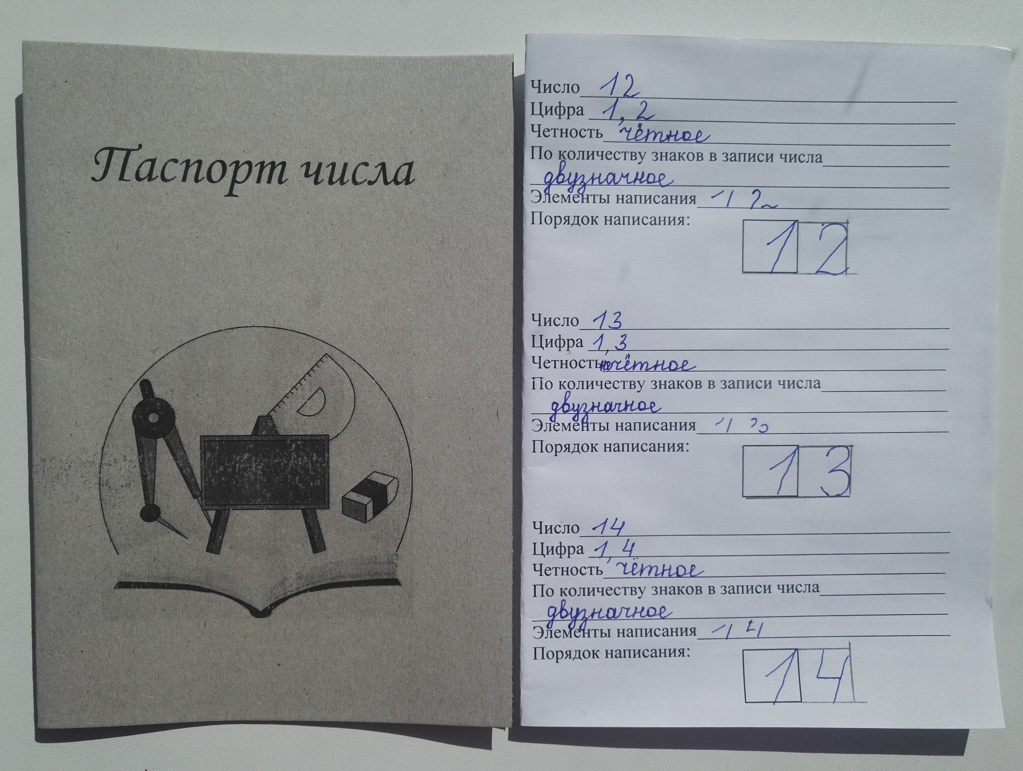

Slide 17
Математика (при работе с задачами)
Паспорт текстовой задачи:
В аквариуме 10 рыбок. Из них 4 сомика, а остальные меченосцы. Сколько меченосцев в аквариуме?
Условие В аквариуме 10 рыбок. Из них 4 сомика, а остальные меченосцы
Вопрос Сколько меченосцев в аквариуме?
Решение 10 4= 6 (м.)
Ответ 6 меченосцев в аквариуме.

Slide 18
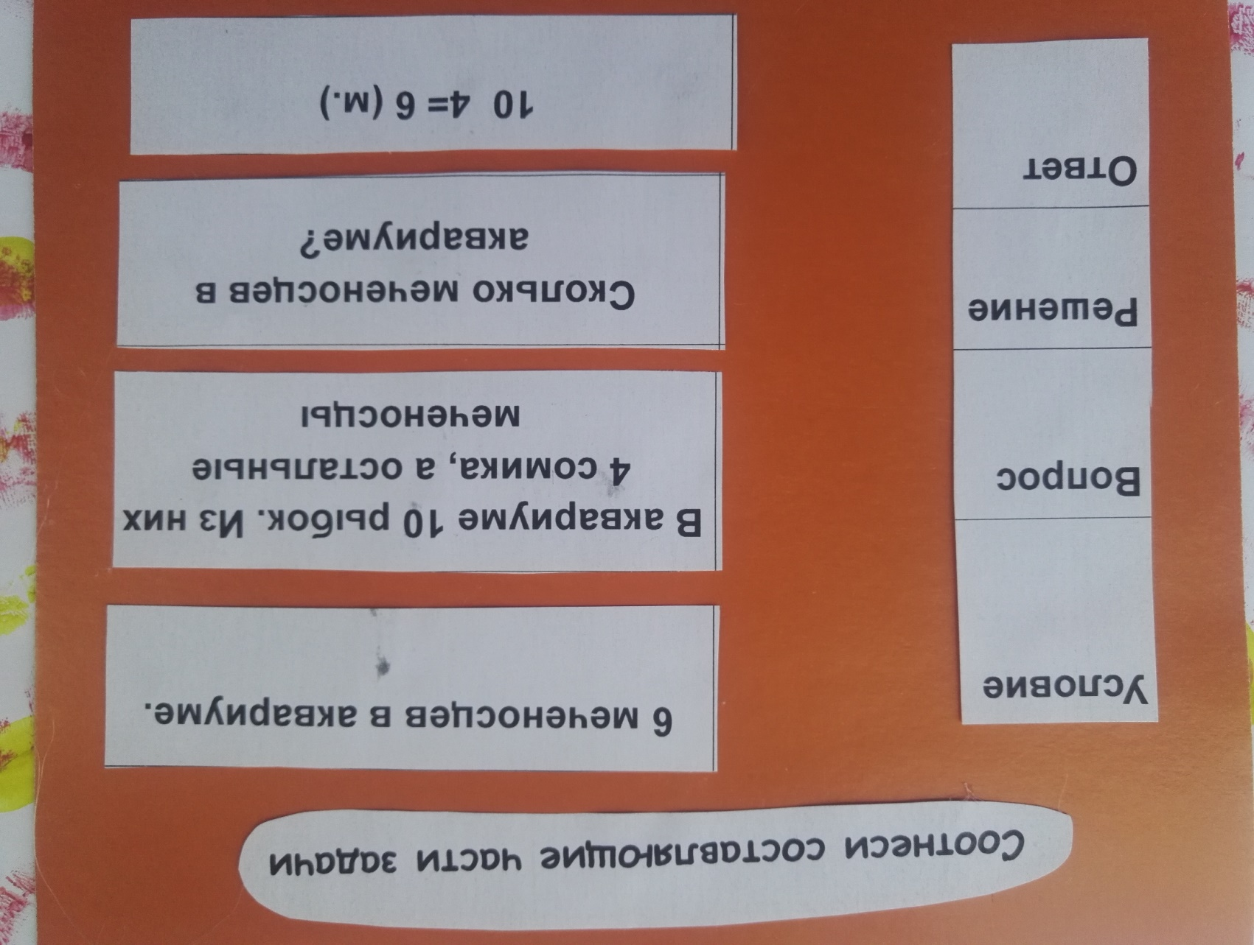
Математика (контроль знаний)

Slide 19
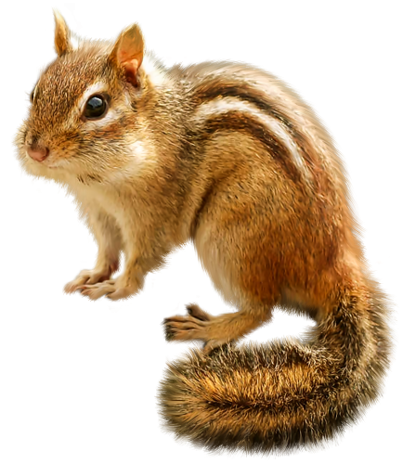
Окружающий мир (открытие новых знаний)
Паспорт животного (растения)
Название___________________________
Описание___________________________
Места обитания_____________________
Способ питания_____________________

Slide 20
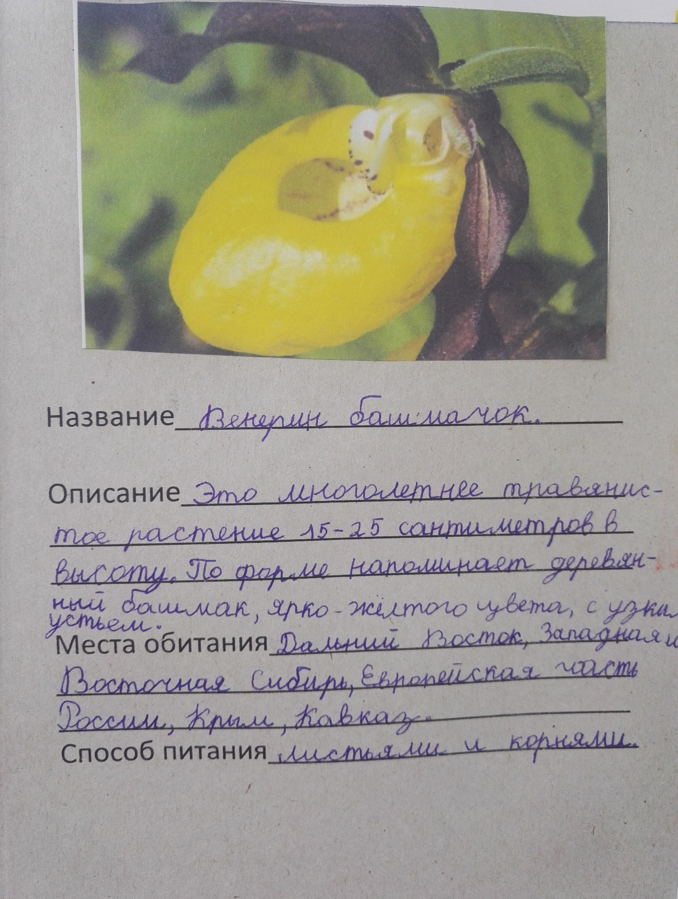

Slide 21
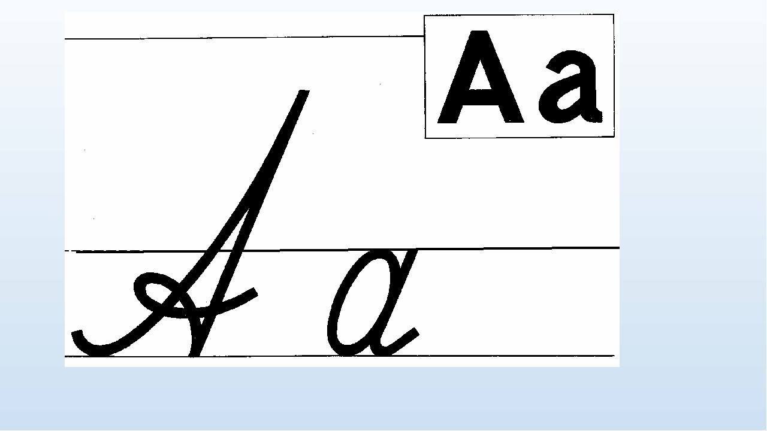
Обучение грамоте и письму (открытие новых знаний)
Паспорт буквы
Звук:_______________________________________
Печатная буква: заглавная _____ строчная_____
Письменная буква: заглавная _____ строчная_____
Элементы: заглавная _____ строчная_______
Написание: ___________________________

Slide 23
Русский язык (обучение грамоте и письму) (открытие новых знаний)
Паспорт звука (опорная таблица)
Звук
Гласный Согласный
Обозначает Глухой Звонкий
Мягкость Твердость Твердый Мягкий
Парный Непарный
Буква

Slide 24
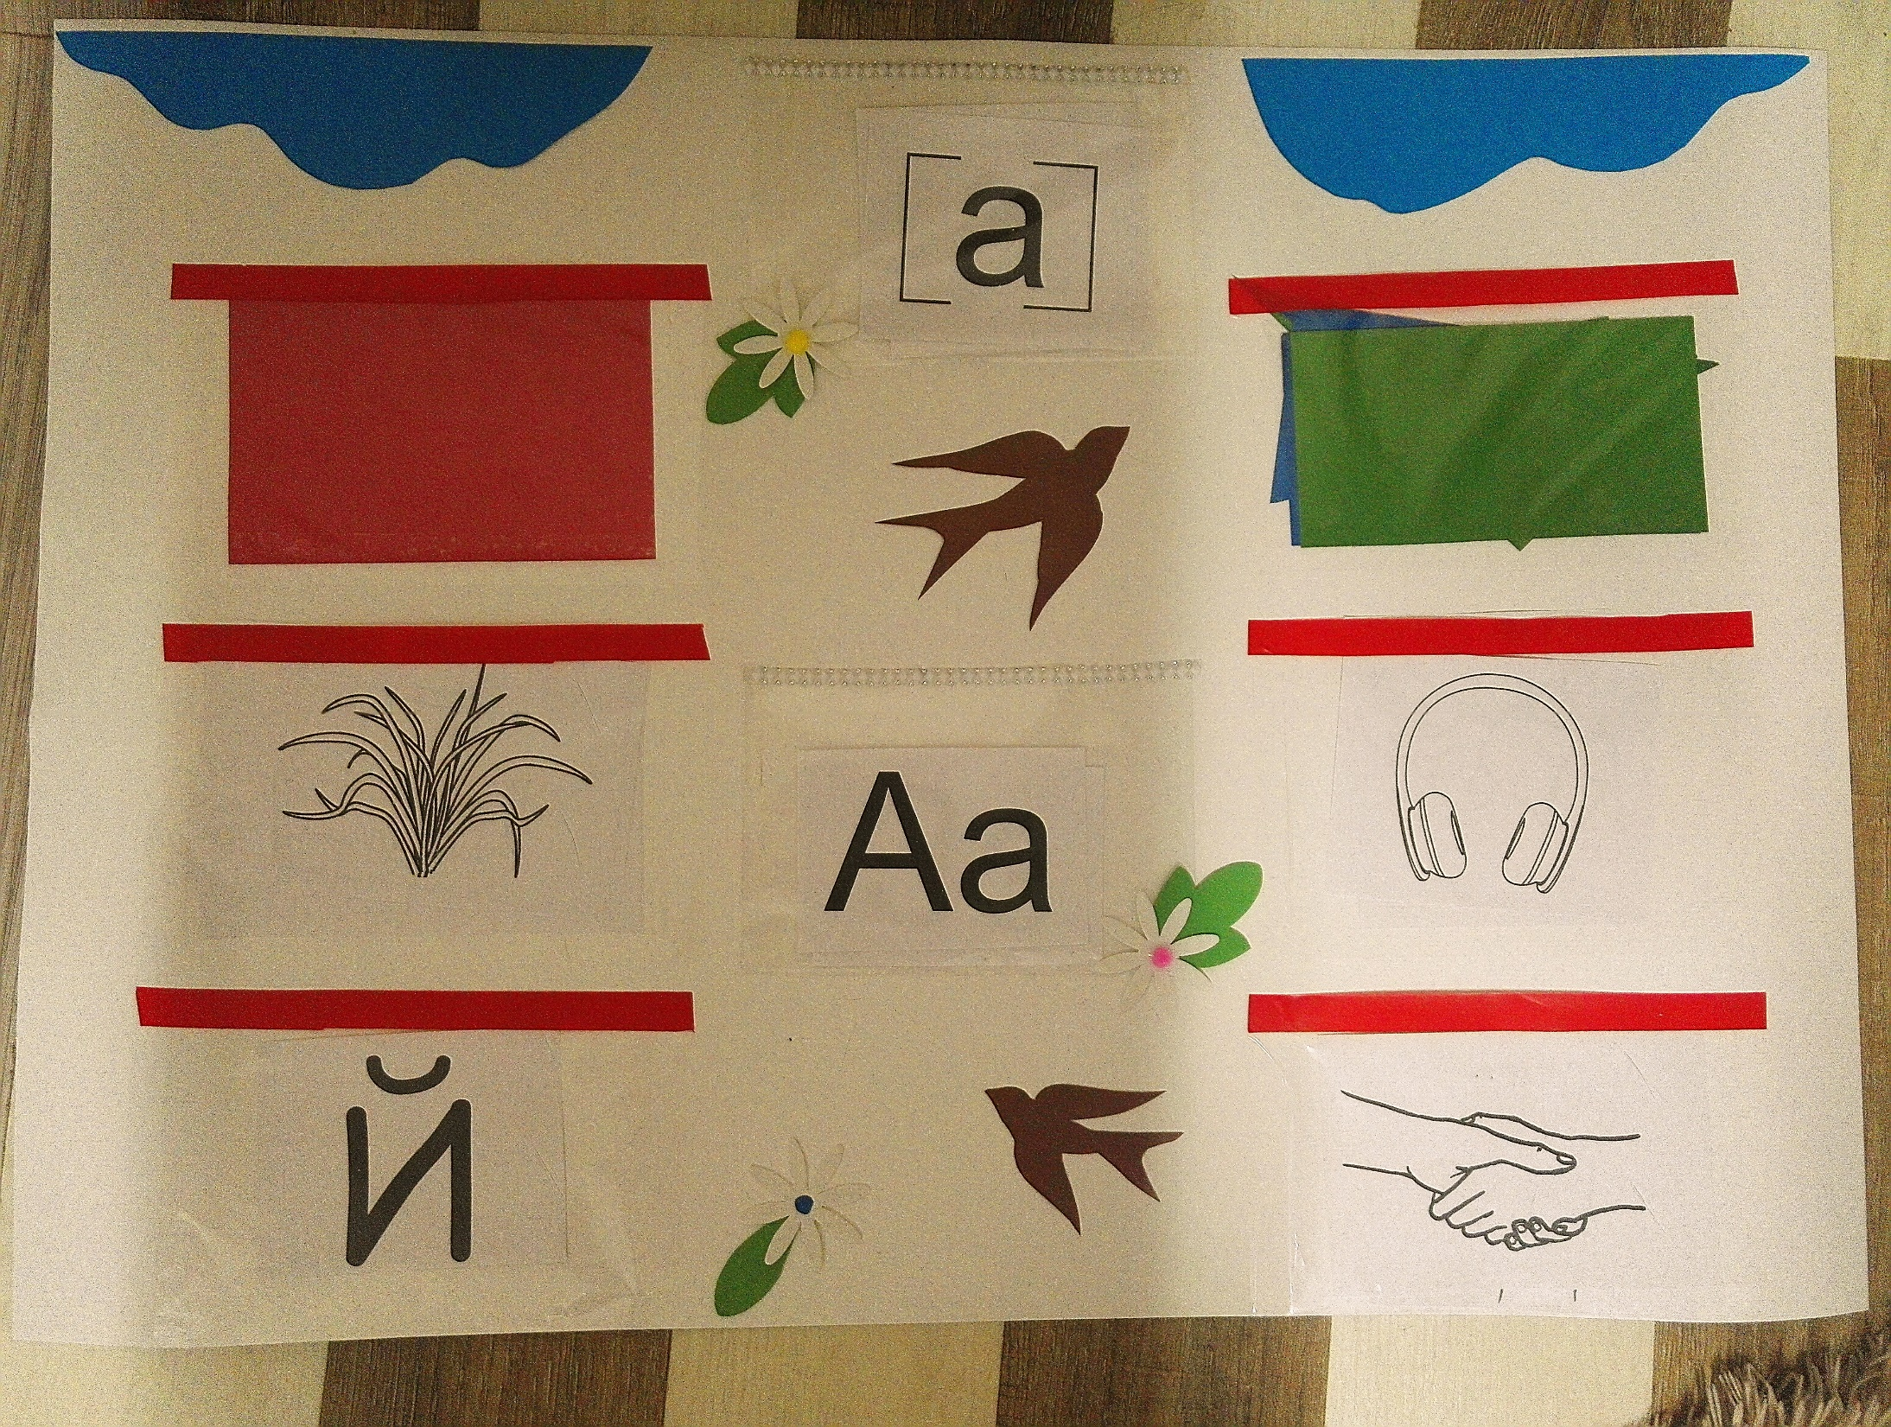

Slide 25
Литературное чтение (открытие нового знания)
Паспорт героя
Имя:___________________________________________
Создатель:______________________________________
Прописка:______________________________________
Внешний вид (особые приметы):__________________
Характеристика: ________________________________

Slide 26
Литературное чтение (для обучающихся с ОВЗ)
Паспорт героя
Имя:___________________________________________
Создатель:______________________________________
Прописка:______________________________________
Внешний вид (особые приметы):__________________
Характеристика: ________________________________
Копилка слов

Slide 27
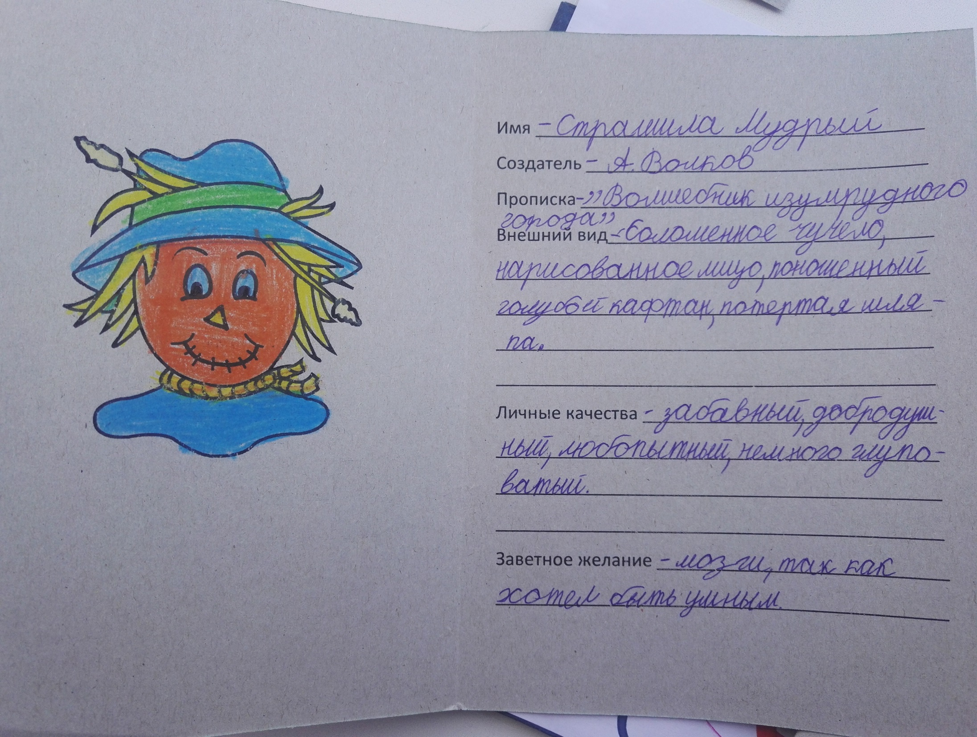

Slide 28
Литературное чтение (внеклассное чтение)
Паспорт произведения
Название___________________________________________
Автор_______________________________________________
Жанр _______________________________________________
Тема ________________________________________________
Главная мысль_______________________________________
Главные герои_______________________________________
События_____________________________________________

Slide 29
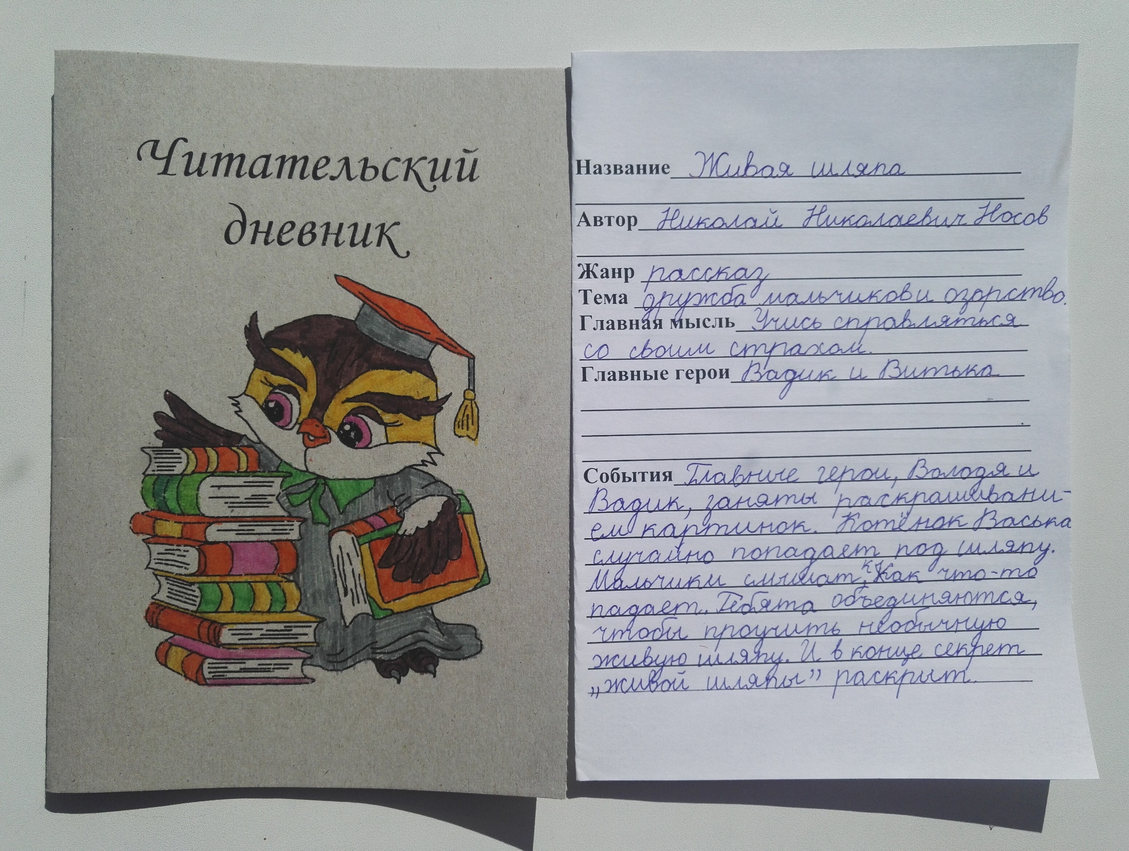

Slide 30
Русский язык (обобщение и систематизация знаний)
Часть речи | Имя существительное
Вопросы | Кто? Что?
Обозначает | Предмет
Особые приметы
Начальная форма | Именительный падеж Единственное число (у многих)
Число | Единственное Множественное
Падеж | Именительный Кто? Что? Родительный Кого? Чего? Дательный Кому? Чем? Винительныйу Кого? Что? Творительный Кем? Чем? Предложный О ком? О чём?
Роль в предложении | Главный член: подлежащее, сказуемое Второстепенный член: дополнение, обстоятельство

Slide 31
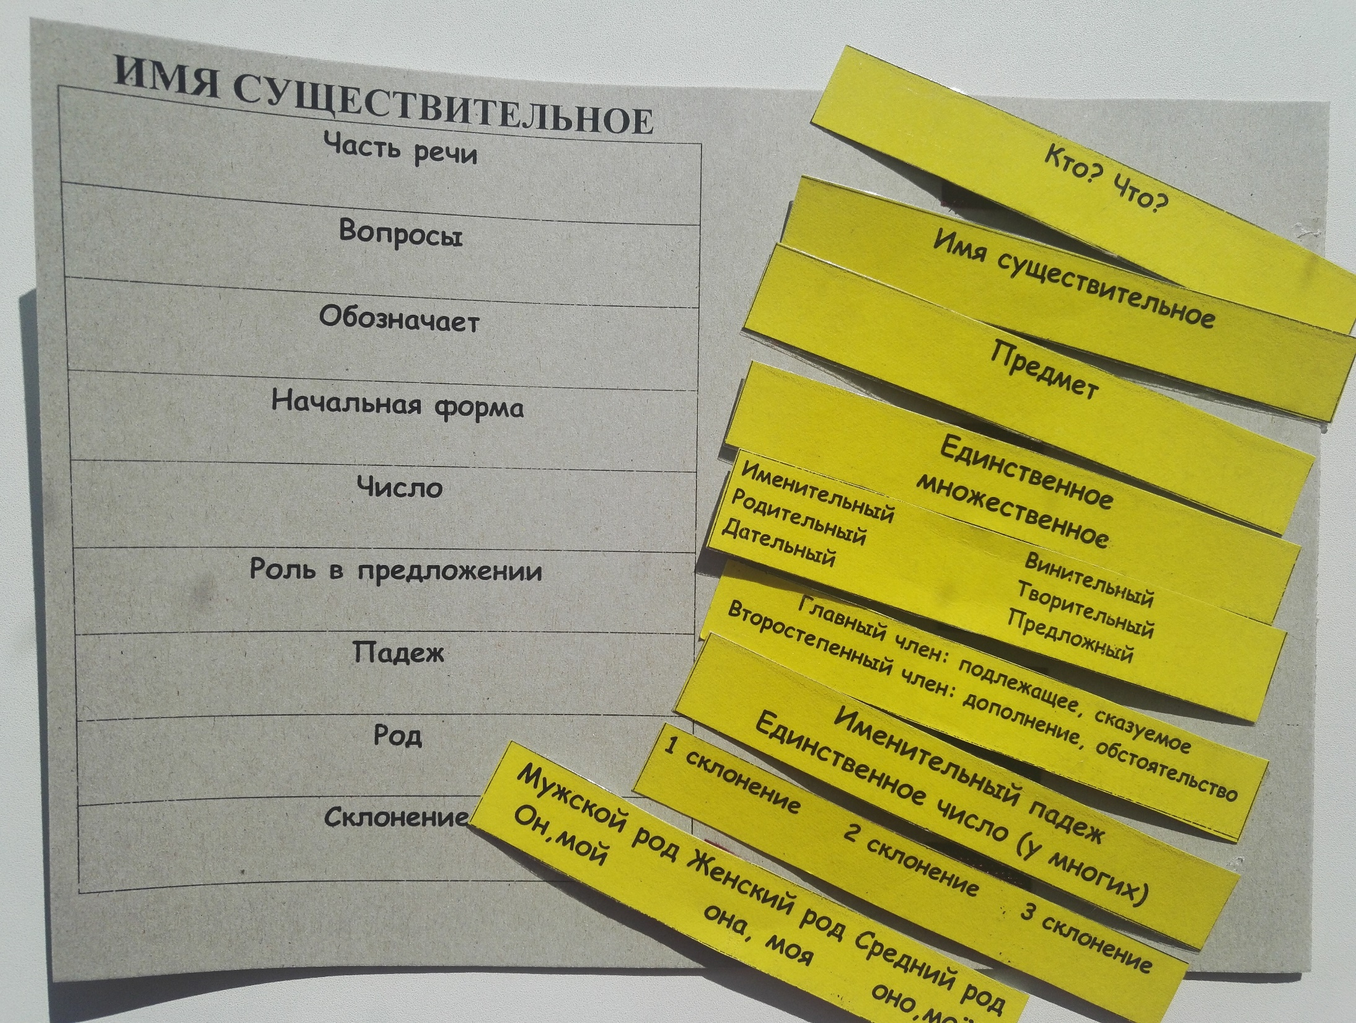

Slide 32
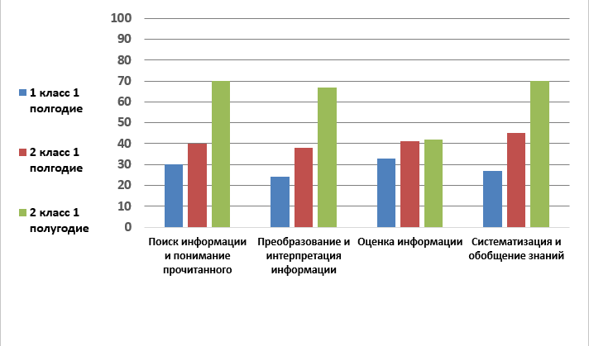
Результат использования приема

Slide 33
1. Доступность и посильность 2. Использование на любом учебном предмете и во внеурочной деятельности 3. Инструмент для развития системного творческого мышления, фантазии, воображения 4. Использование в последующей работе, в иных жизненных ситуациях
Преимущества:

Slide 34
Личностные: развитие у детей самостоятельности, уверенности в своих силах, ощущения, что они могут справиться с решением любой задачи; формирование положительного отношения детей к учебному процессу
Предметные: умение выделять опорные слова; составлять характеристику героев и давать оценку их поступков; выделять основную мысль; ориентироваться в составных частях задачи; работа с понятиями
Метапредметные: развитие памяти, внимания, логики и интеллекта; развитие творческих способностей (беглости, гибкости, оригинальности мышления); развитие речи; умение анализировать, синтезировать, комбинировать; развитие творческого воображения, повышение уровня общей образованности учащихся; умение анализировать полученную информацию
Планируемые результаты:

Slide 35
Результат деятельности на уроке
Шпаргалка
Карточка-помощница
Опорная таблица.

Slide 36
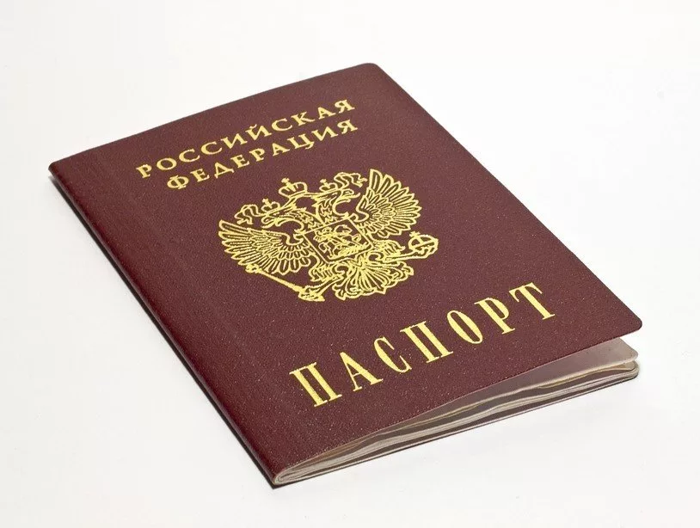
Спасибо за внимание!

